Slide 1
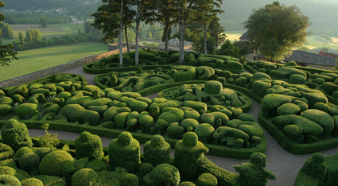
Le Jardin De Marqueyssac ( Vézac )
Le jardin de buis du bastion de Marqueyssac avec ses rondeurs et sa taille moutonnante, sur la commune de Vézac

Slide 2
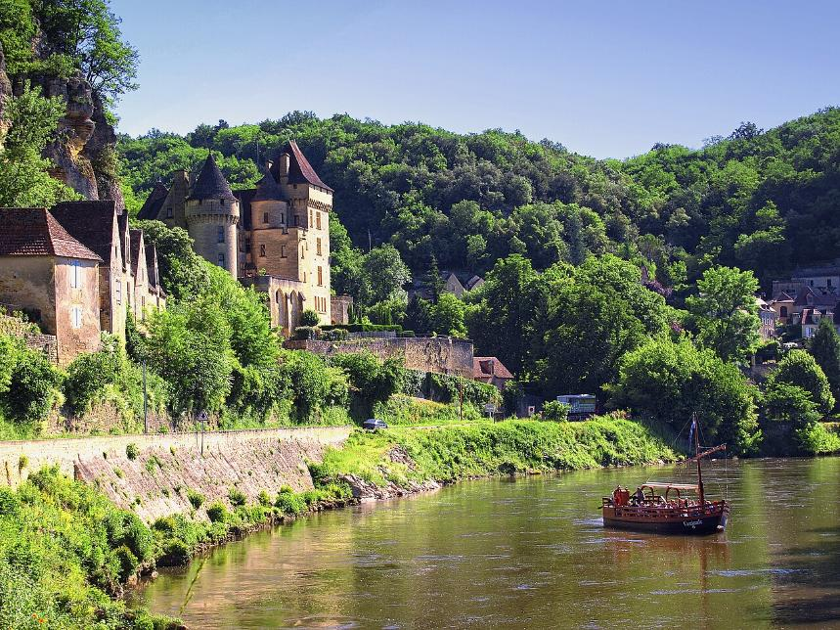
Les jardins Les jardins de Marqueyssac se situent sur la commune de Vézac, dans le département français de la Dordogne, en région Nouvelle-Aquitaine.
Vézac - Château de la Malartrie au bord de la Dordogne

Slide 3
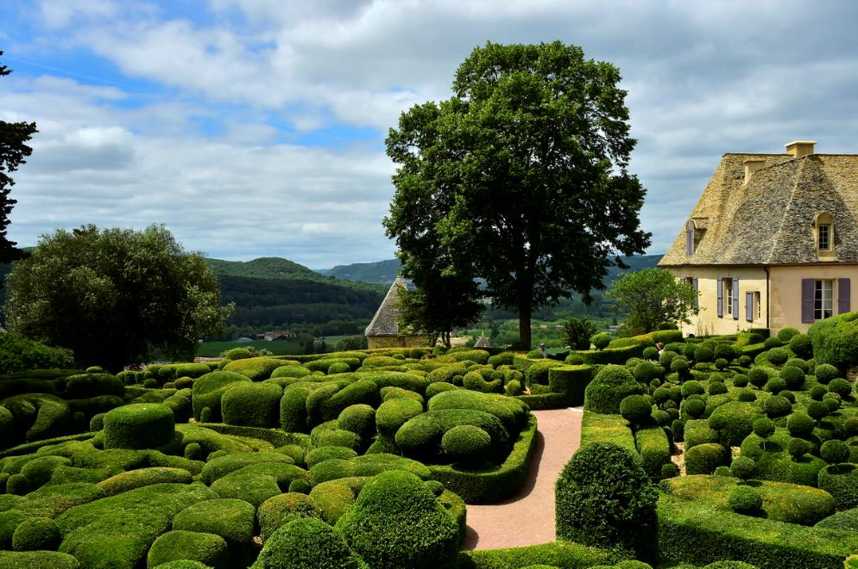
Les jardins de Marqueyssac.

Slide 4
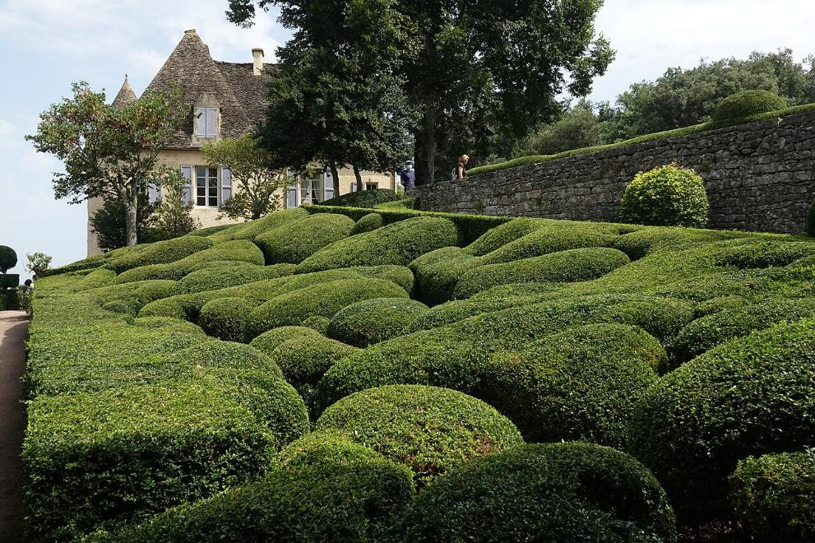
Buis taillés dans la motée vers le château

Slide 5
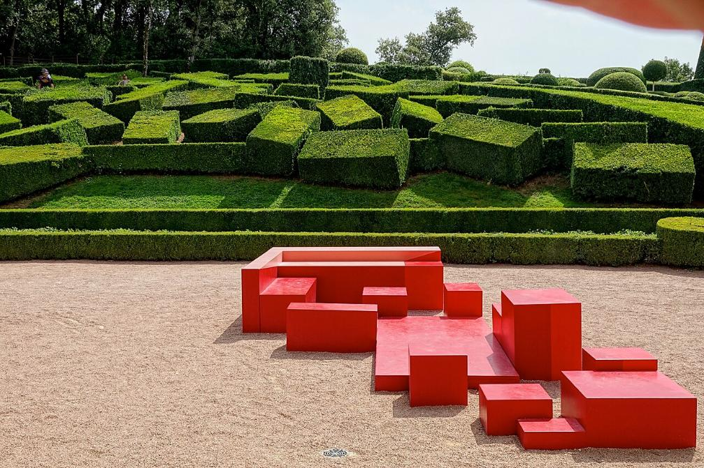
Vue de la porte du Château vers l'est

Slide 6
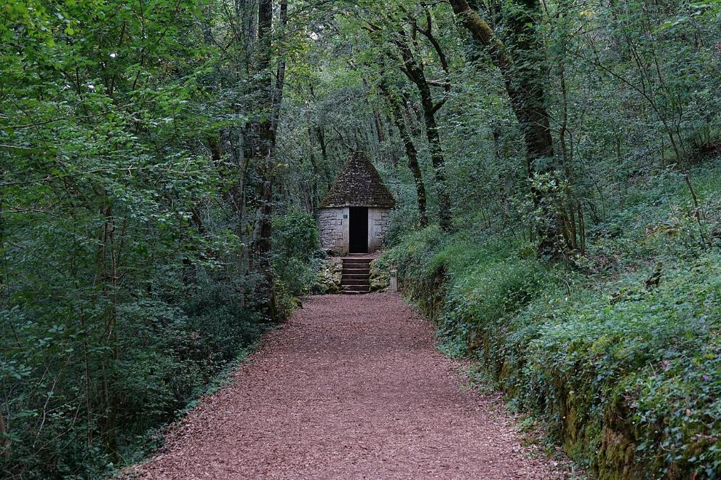
l'Asile du Poète

Slide 7
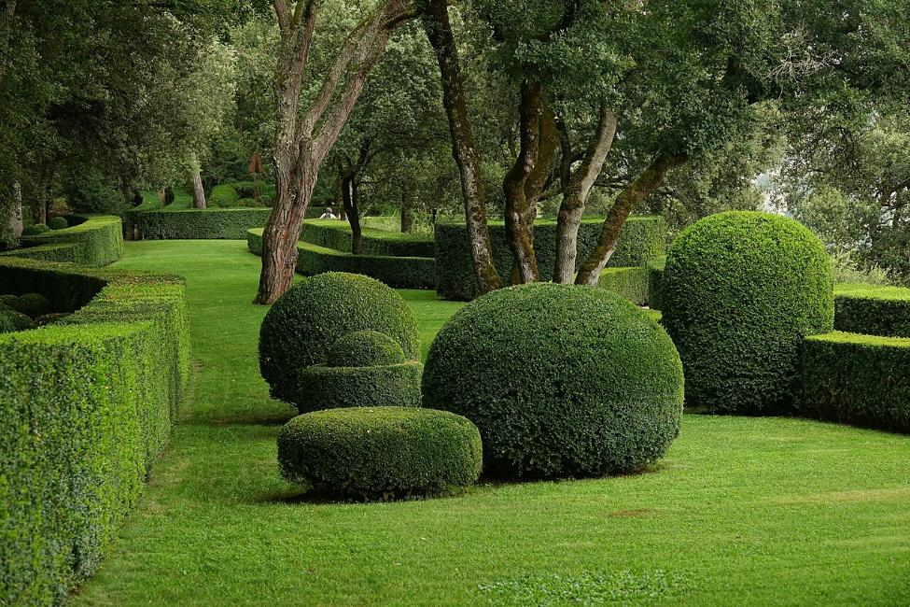
Sous-bois sur la plateau

Slide 8
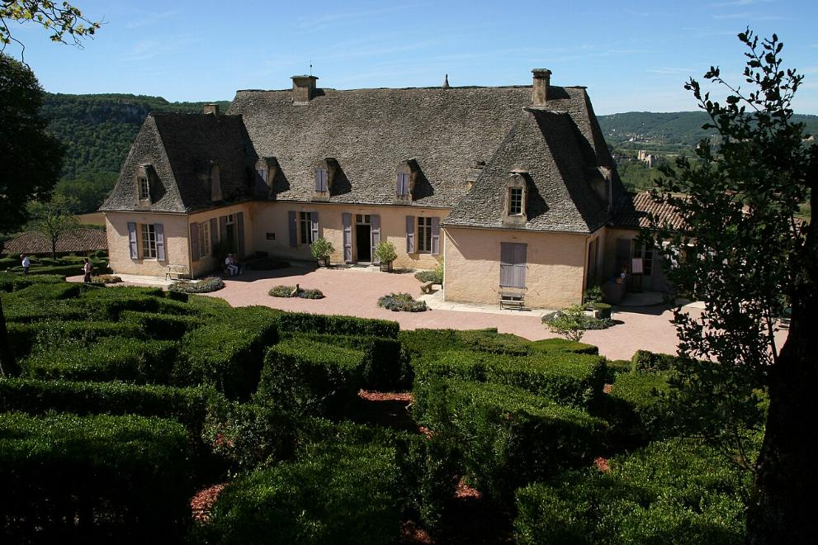
Marqueyssac : Château

Slide 9
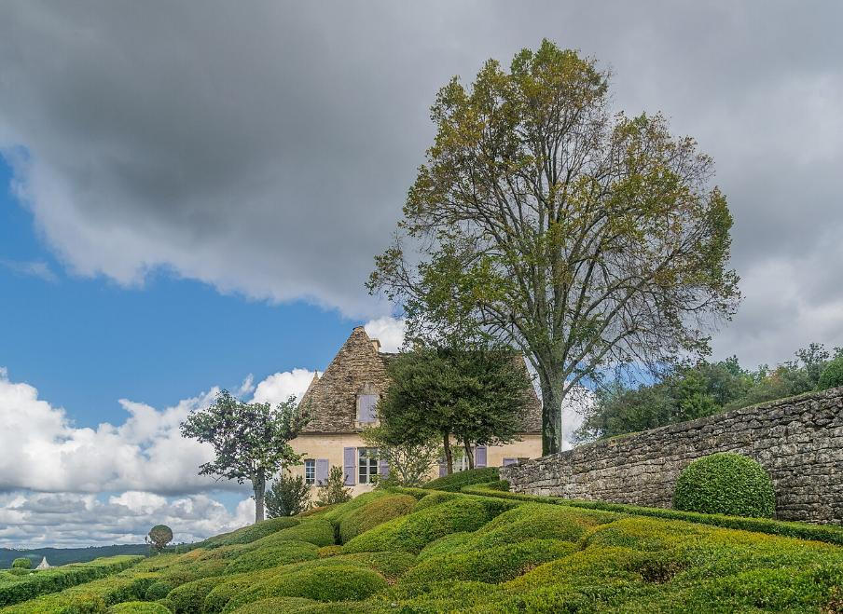
Le château de Marqueyssac.

Slide 10
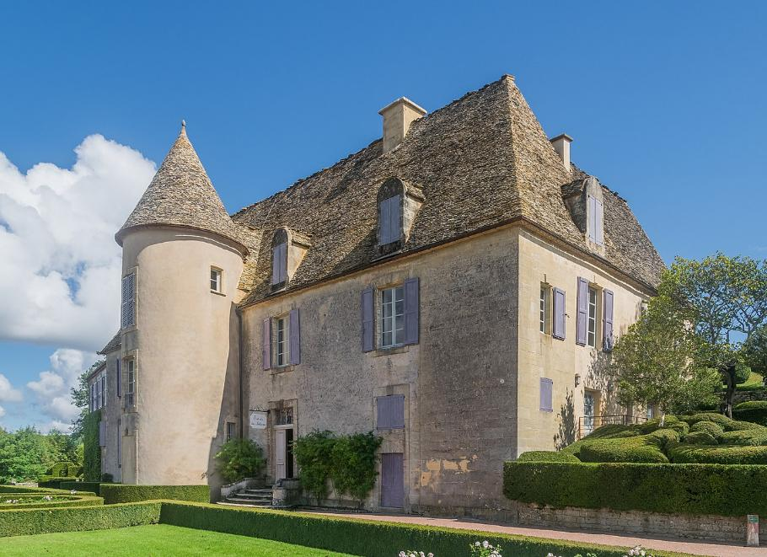
Le château de Marqueyssac vu des jardins.

Slide 11
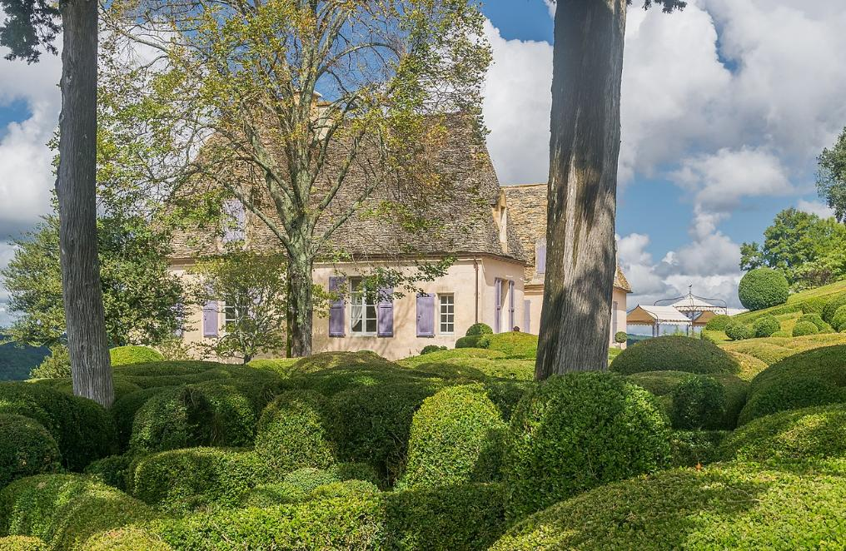
Vue sur le jardin de buis du château de Marqueyssac.

Slide 12
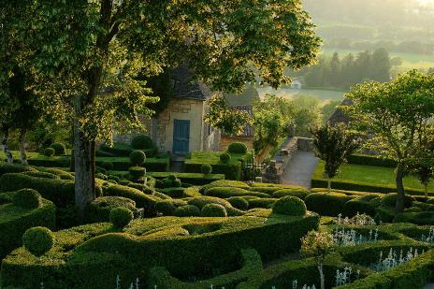
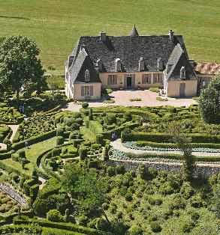
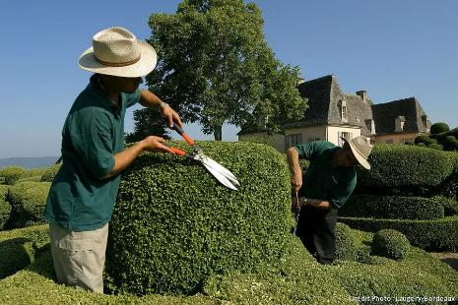

Slide 13
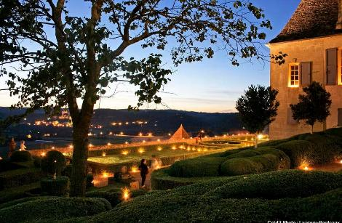
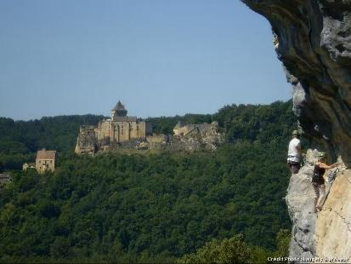

Slide 14
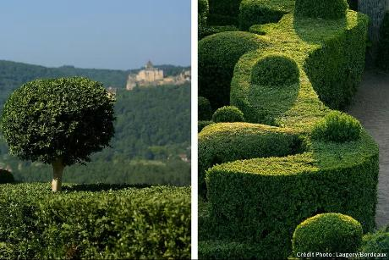
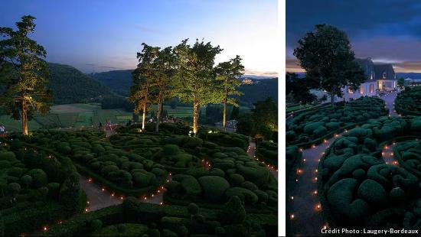

Slide 15
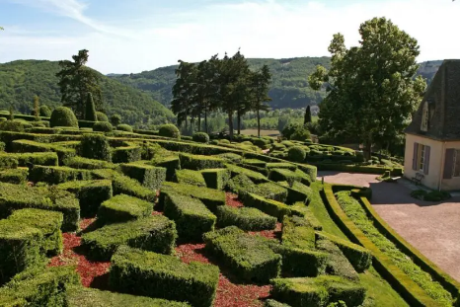
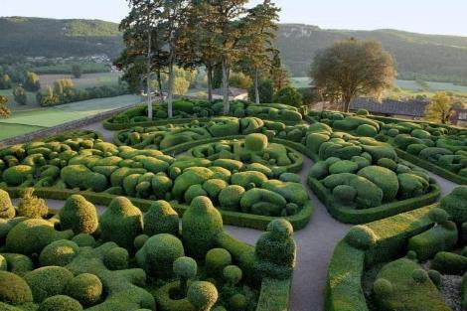

Slide 16
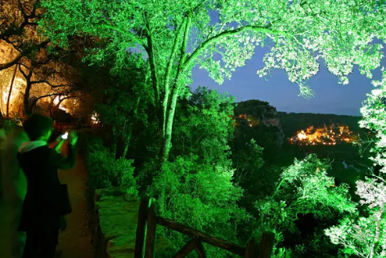
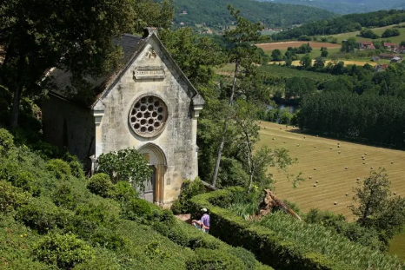

Slide 17
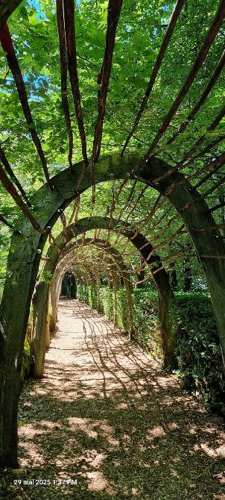
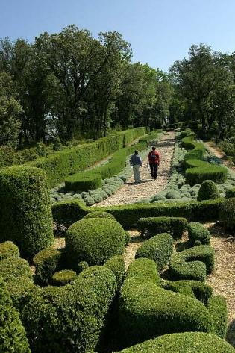

Slide 18
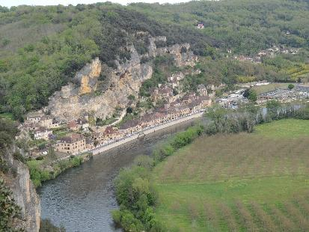
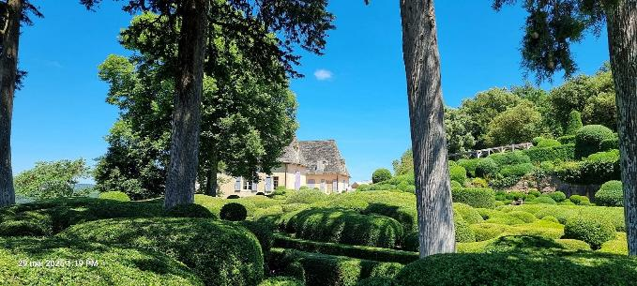

Slide 19
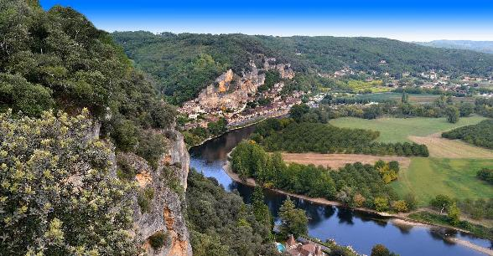
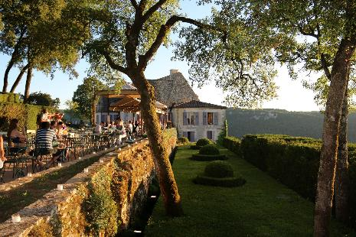

Slide 20
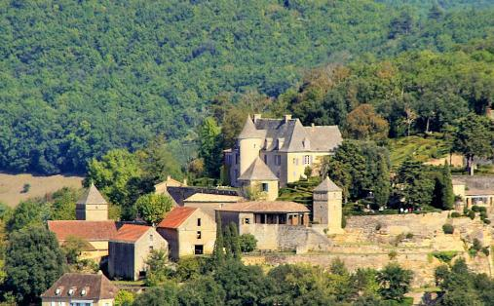
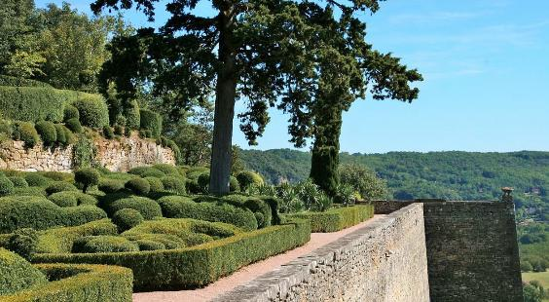

Slide 21
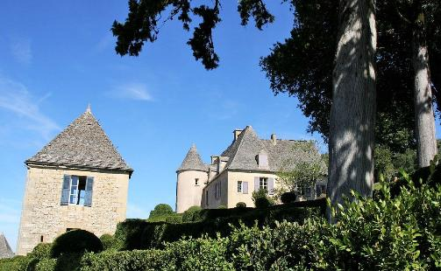
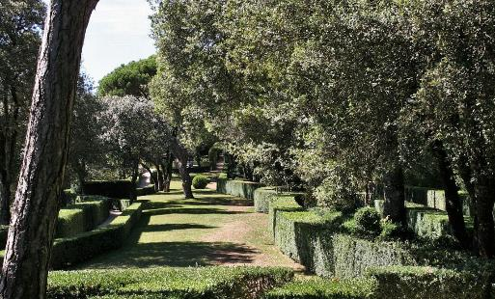

Slide 22
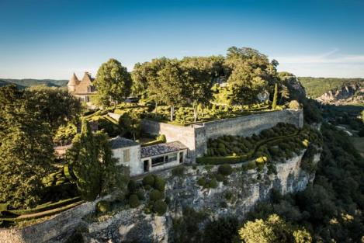
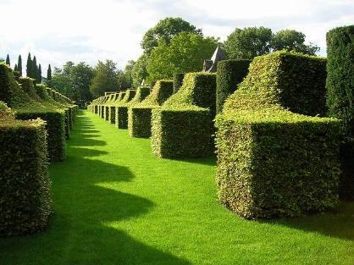

Slide 23
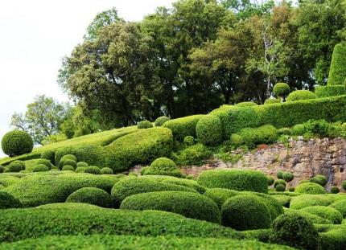

Slide 24
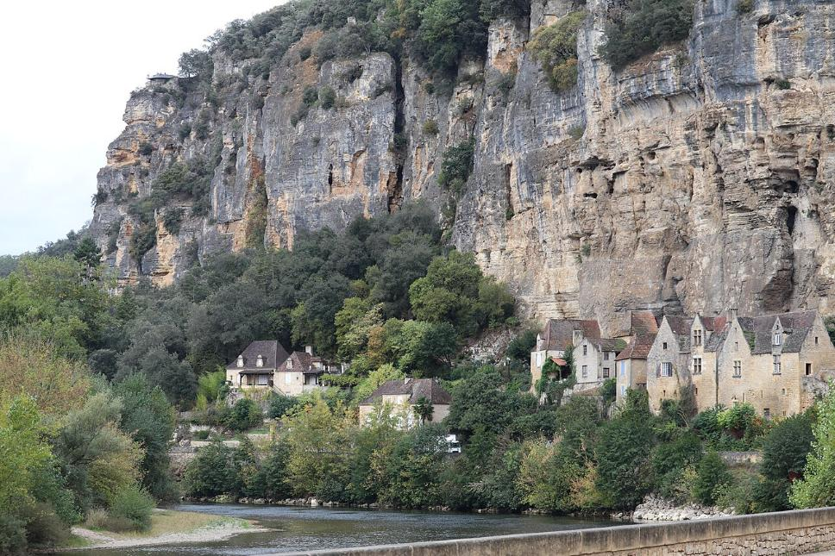
La falaise de Vézac, le long de la Dordogne, vue depuis l'amont.

Slide 25
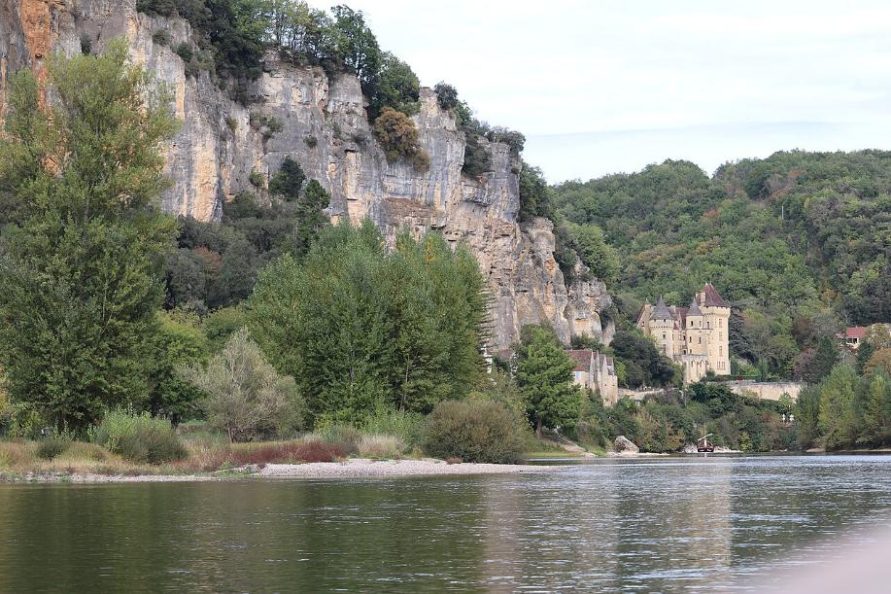
La Dordogne, la falaise et le château de la Malartrie sur la commune de Vézac dans sa partie jouxtant le bourg de La Roque-Gageac (Dordogne)

Slide 26
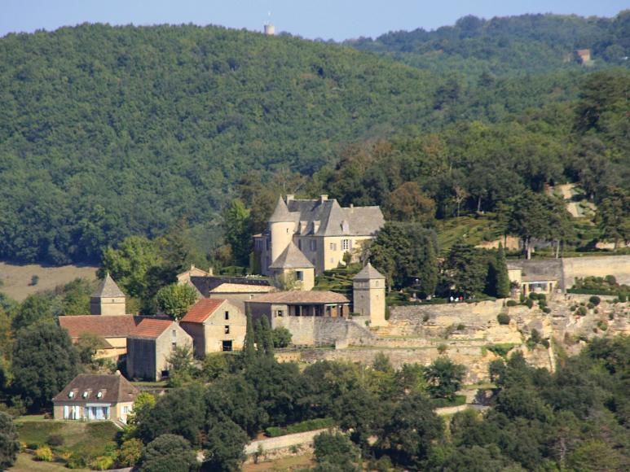
Sur une Suggestion De JacDidier
Lorient Vous A Présenté
Le Jardin De Marqueyssac
Dordogne
Les Images Et Le Son Du Net
Daniel
Vézac

